Slide 1
阪急阪神ホールディングスグループ
Quick-Win(AI経営ナビ アプリ)
操作マニュアル
2026年XX月XX日

Slide 2
アジェンダ
ホームの画面構成 | p.3
マーケット情報(センシングボード)の利用方法 | p.4
SNS分析の利用方法 | p.5
ＡＩとの壁打ちの利用方法 | p.6
計画の策定・確認サポートの利用方法 | p.7
計画・案件の検証の利用方法 | p.10
サポート窓口 | p.12

Slide 3
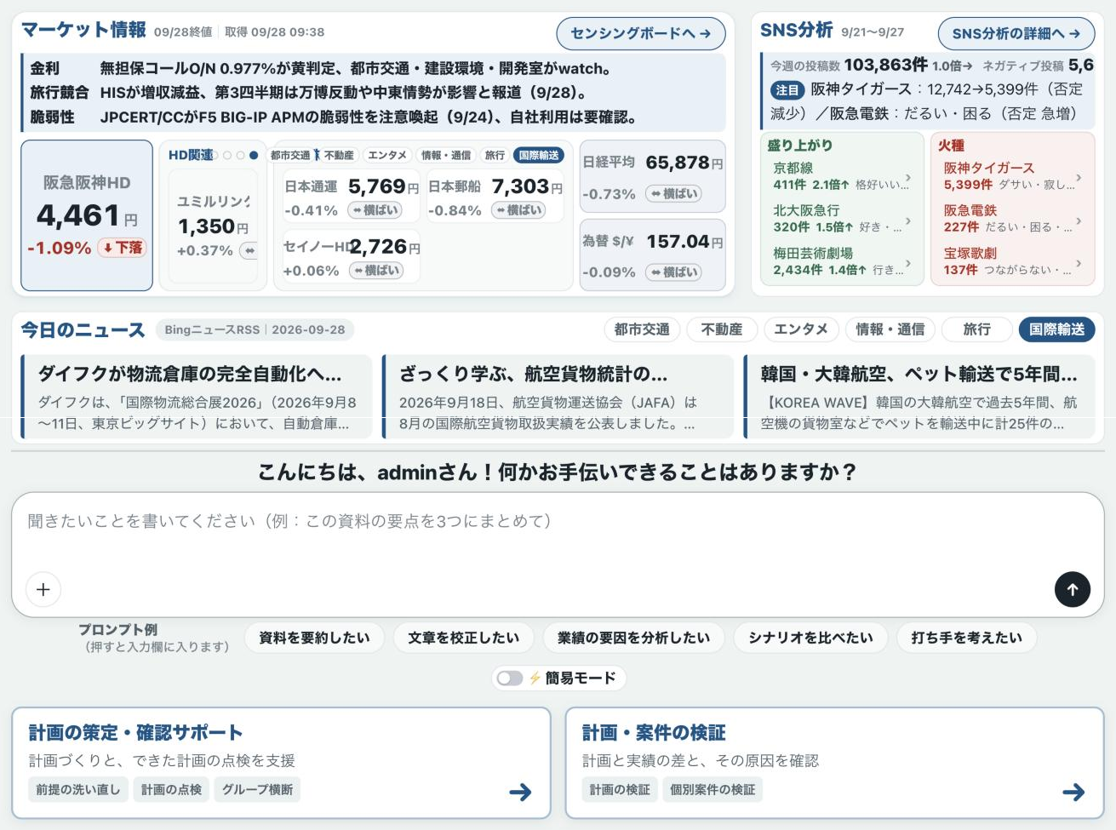
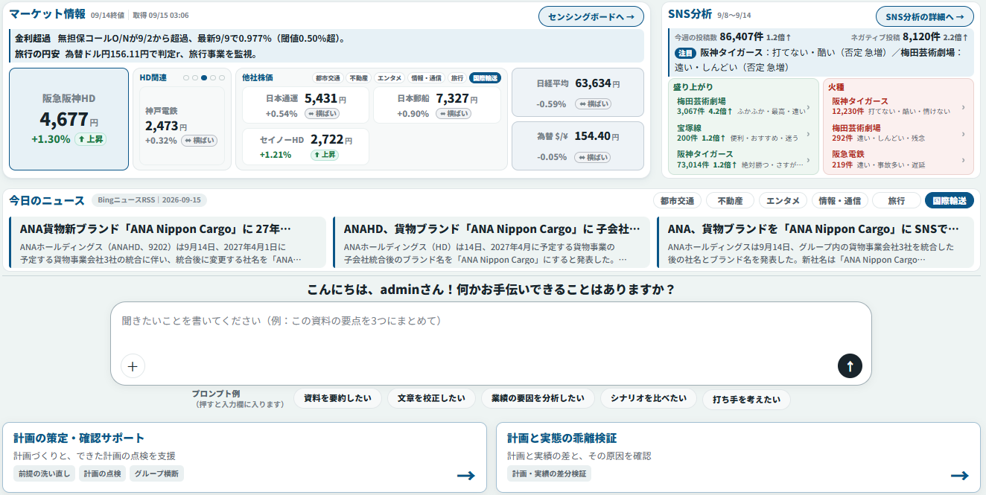
ホームの画面構成
マーケット情報(センシングボード)
1
事業別の市況変化を把握したい時に利用
1
2
P.４
SNS分析
2
消費者のＳＮＳ投稿状況を把握したい時に利用
P.5
今日のニュース
各事業に関連する最新ニュースを掲載(概要のみ)
ＡＩとの壁打ち
3
社内資料等を根拠にＡＩと経営の相談をしたい時に利用
P.6
3
計画の策定・確認サポート
4
A.計画の前提を洗い直す時に利用
B.提出前の計画ドラフトを自己点検する時に利用
C.グループ横断で各BUの原案を比較する時に利用
P.7
4
5
計画・案件の検証
5
A.計画と実績の差異を検証したい時に利用
B.承認済み個別案件の変化を確認したい時に利用
P.10

Slide 4

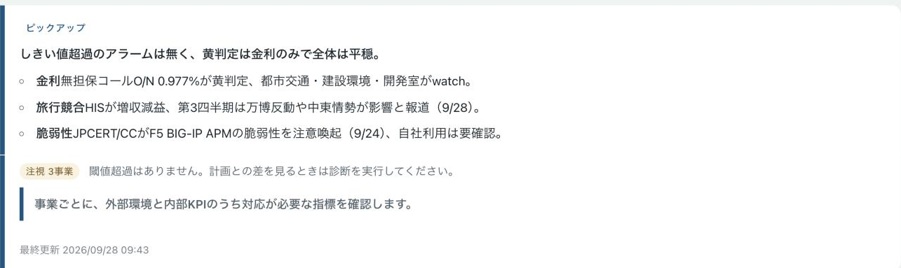
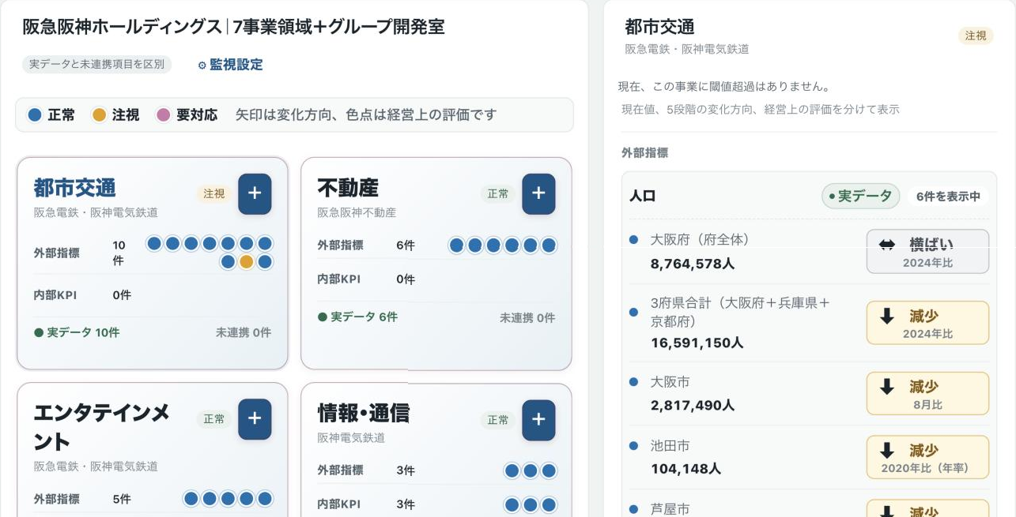

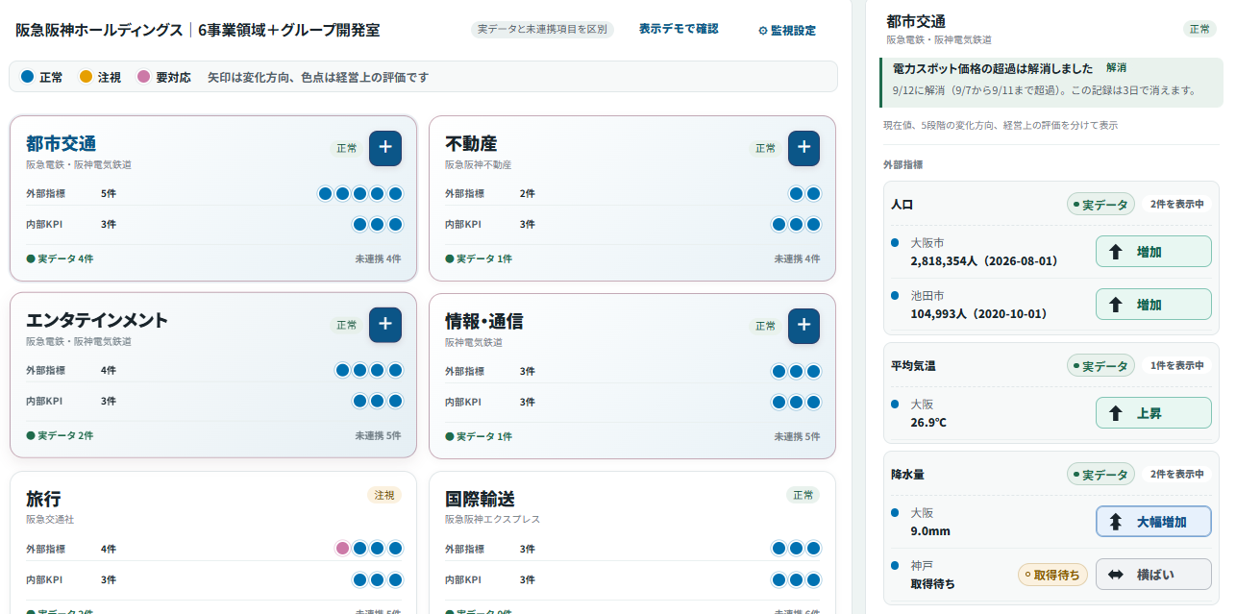
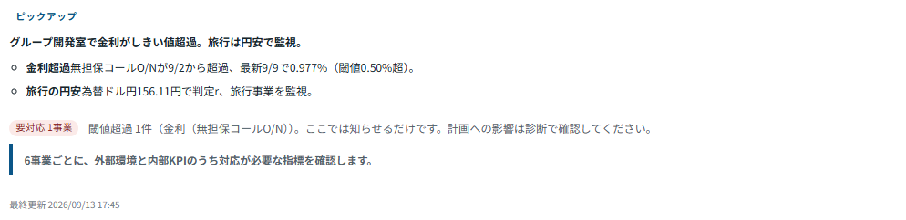
マーケット情報(センシングボード)の利用方法
画面のアプリリンクの付与はメンテナンス性と効果の兼ね合いからステイの判断である認識。→対応が必要な場合ご連絡下さい
対象アプリ画面
ホーム画面
1-1
操作手順
ホーム画面上部の「センシングボードへ」をクリック
1-1
対象アプリ画面
詳細画面
全体状況を把握
上部の「ピックアップ」(AIが選んだ変化点)と
状態の札(要対応/注視/正常)で、事業別に
環境変化のポイントを確認
例）為替が156円/ドルになった
→旅行事業に影響を与える可能性がある
1-2
1-2
事業別の変化を確認
7事業領域＋グループ開発室のカードをクリックし、
右側の詳細パネルで外部指標/内部KPIを確認
【各事業の表示区分】
1-3
1-3
区分 | 定義 | 推奨アクション
正常 | すべての指標が閾値内 | -
注視 | 閾値の5%手前まで近づいた指標あり | 推移を確認
要対応 | 閾値を超えた指標あり | 詳細確認し、計画を確認
★Tips
各事業の右上にある
ボタンを押すと、
都市交通→鉄道・自動車・
広告事業のように下の階層を深堀り可能
★Tips
各指標の閾値は【⚙監視設定】より「基準・方向・数値」で設定可能(※全ユーザー共通)

Slide 5
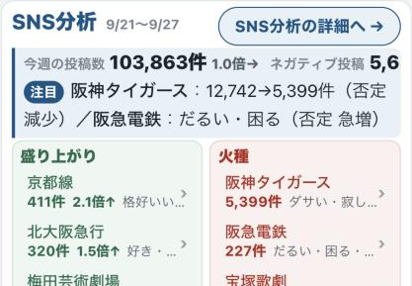
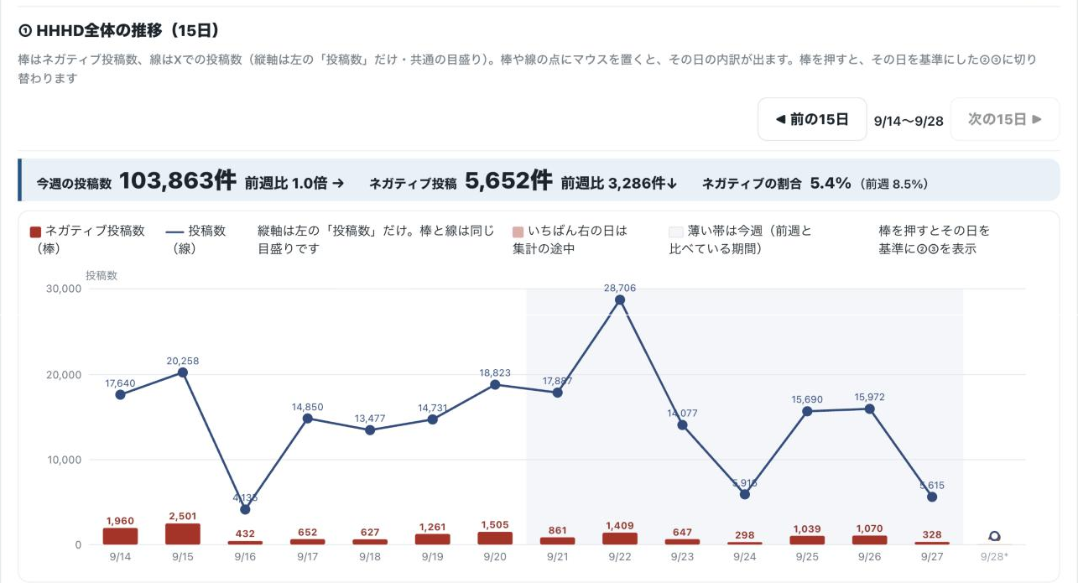
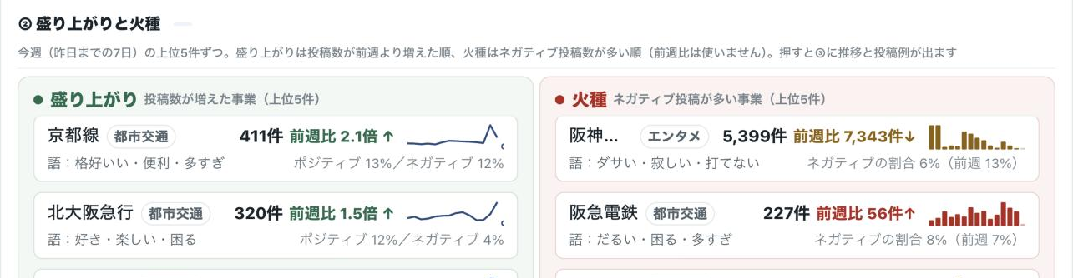
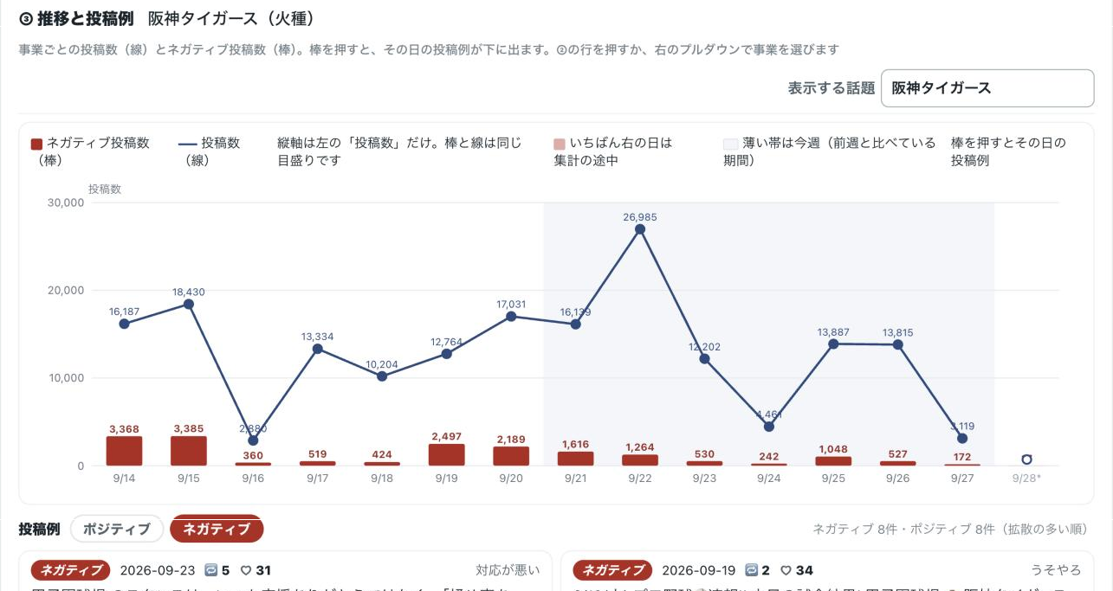
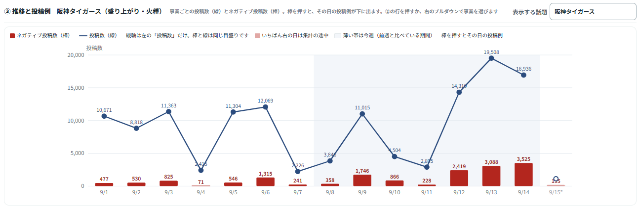
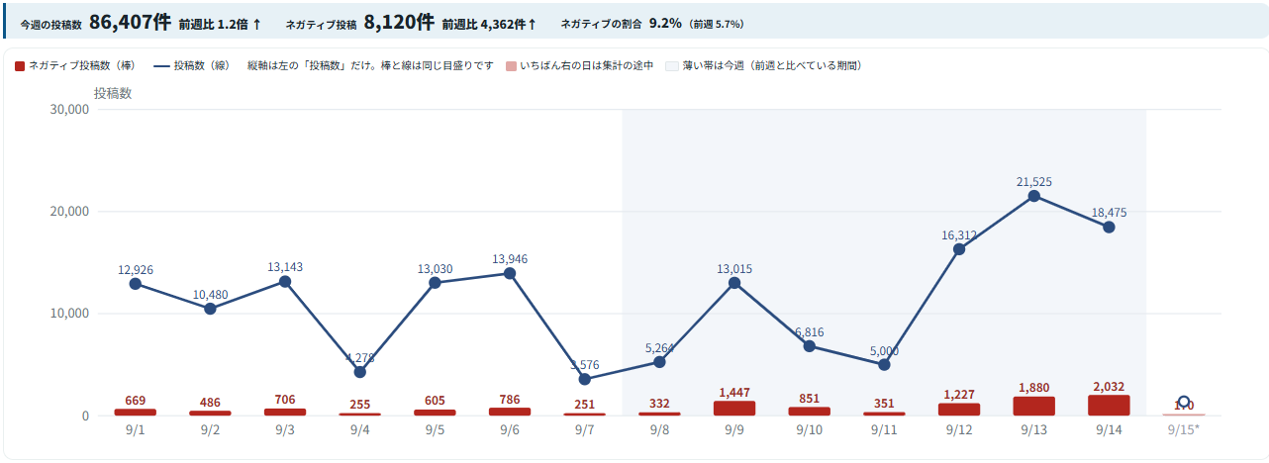
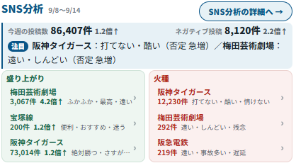
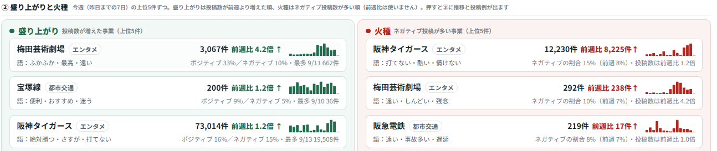
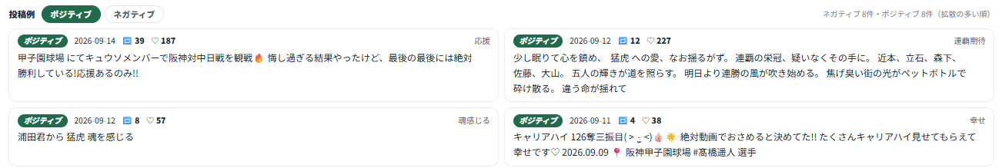
SNS分析の利用方法
ホーム画面
2-1
詳細画面
2-2
操作手順
ホーム画面右上の「SNS分析の詳細へ」をクリック
2-1
HHHD全体の投稿数の推移確認
投稿数(線)・ネガティブ投稿数(棒)の15日分を確認
「◀前の15日」で最大60日前まで遡れ、棒や点を
押すとその日を基準日に②③が切り替わる
2-2
詳細画面
盛り上がりと火種の確認
「盛り上がり」(投稿数が増えた事業)と
「火種」(ネガティブ投稿が増えた事業)を
上位5事業ずつ表示し、直近のトレンドを把握
2-3
2-3
推移と投稿例の確認
「表示する話題」のプルダウンで事業を選択
(例：阪神タイガース、宝塚歌劇 等)
投稿数の推移と投稿例を確認し顧客動向を把握
投稿例はポジティブ/ネガティブで切り替え可能
2-4
2-4
★Tips
投稿の収集法や判定手順は「この数字の作り方」から確認可能
★ 補足事項
ポジティブ/ネガティブの判定はAIが自動で行うため、生の顧客の声がそのまま反映(フィルターなし)。ネガティブ件数は推定値として表示

Slide 6
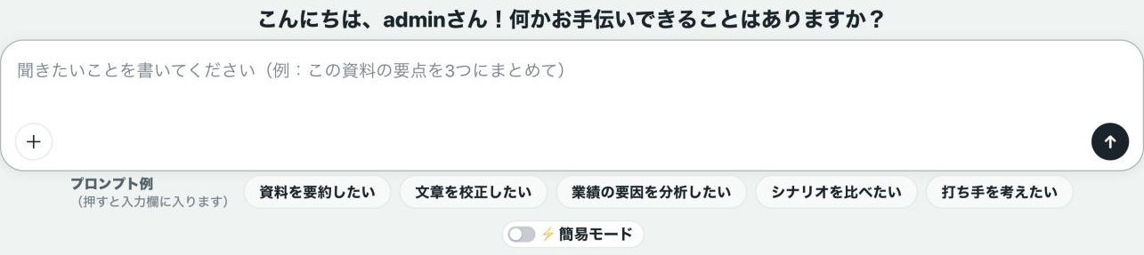
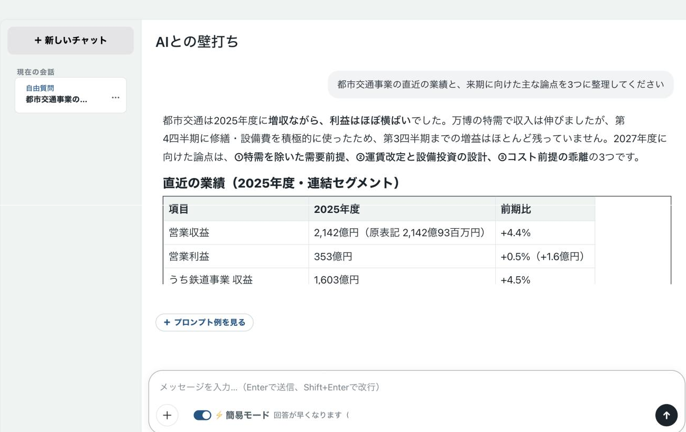
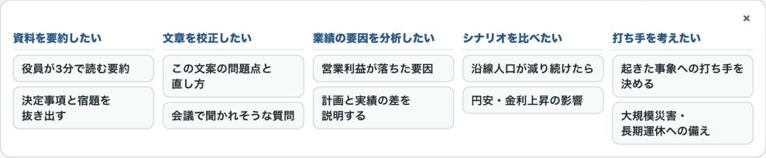
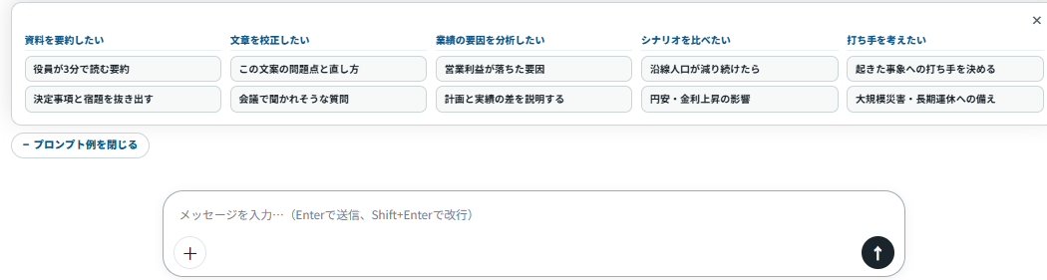
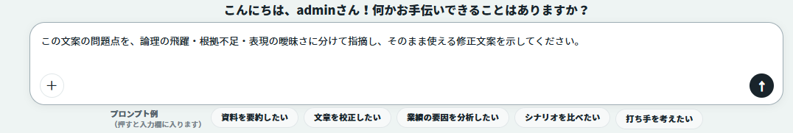
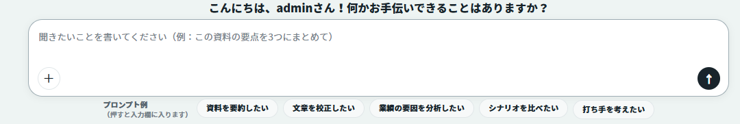
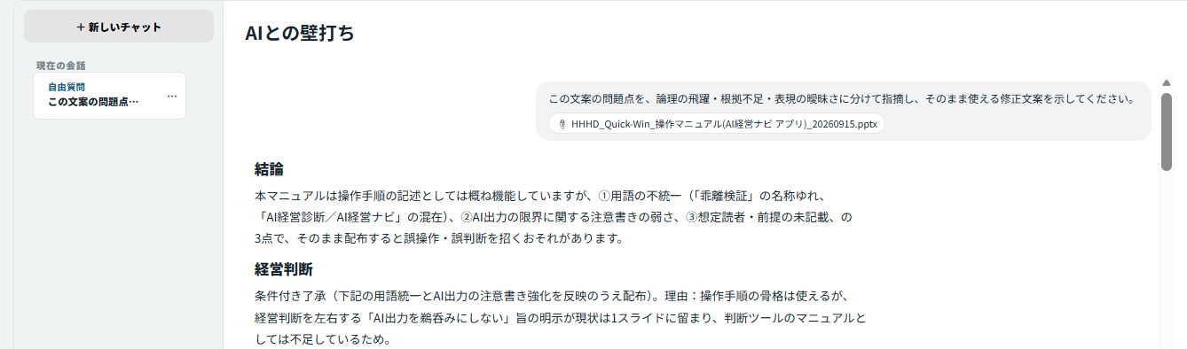
ＡＩとの壁打ちの利用方法
ホーム画面
操作手順
AIに相談する内容を選択
相談したい内容を直接入力 もしくは、
準備されている5パターンのプロンプト例を選択
※既定はディープモード(2〜4分)。早く答えが
ほしい時は「⚡簡易モード」をオン(1分前後)
3-1
3-2
3-3
3-1
必要に応じて参考資料を添付
「＋」から資料を添付(ドラッグ&ドロップも可)
※PDF/Word/PowerPoint/Excel/CSV/テキスト
(1ファイル25MBまで)
3-2
詳細画面
AＩへのチャット入力
「↑」アイコンをクリックすると「AIとの壁打ち」
画面へ移り、以下の情報を根拠に回答を生成
3-3
AI利用情報 | 概要
社内資料 | アプリ内の社内資料・監視指標等を参考に回答
外部サイト | 社内資料で不足する時のみ、登録済みの外部サイトを参照
AIへの追加質問
追加の質問を入力し「↑」アイコンをクリック
「Wordで出力して」等と頼むと成果物を作成
3-4
3-4
★Tips
「＋プロンプト例を見る」から相談別の例文を使うと簡単です
★重要ポイント
回答下の「根拠を見る」をクリックすると、AIが参照した社内資料・外部サイトが一覧で出るため、重要な数値や示唆は必ずファクトを要チェック

Slide 7
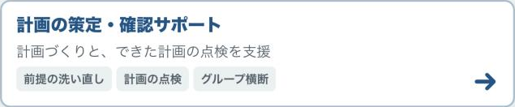
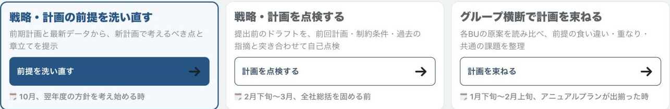
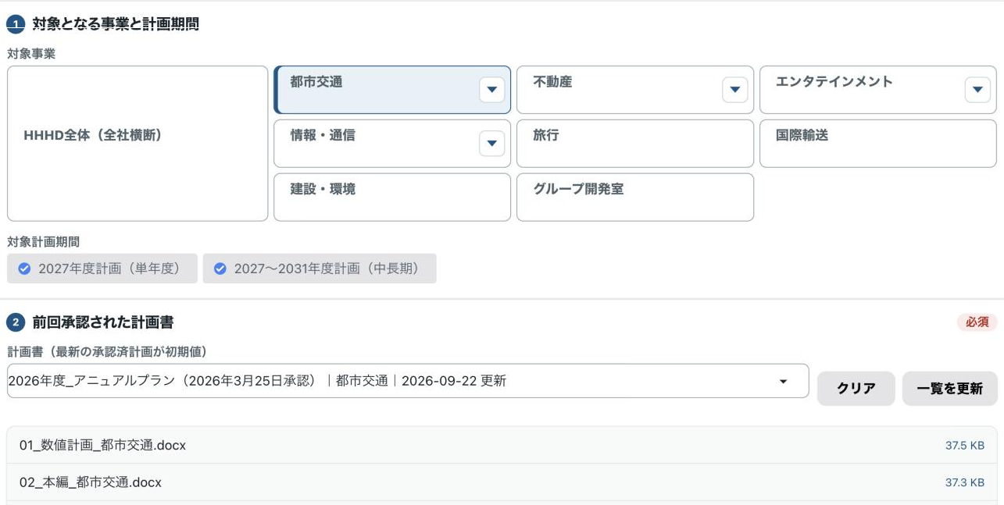
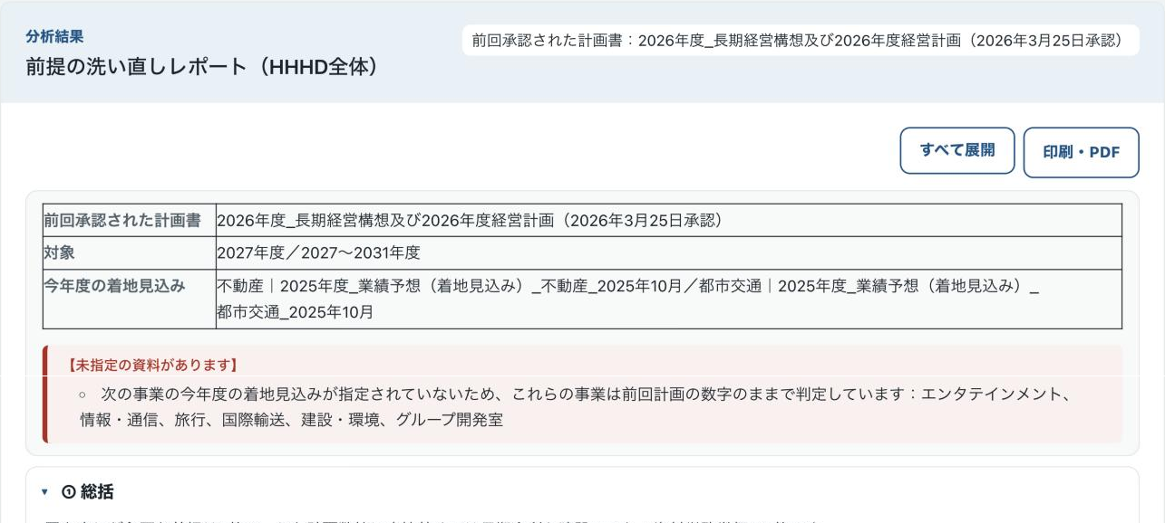
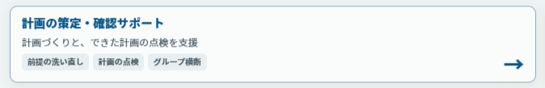
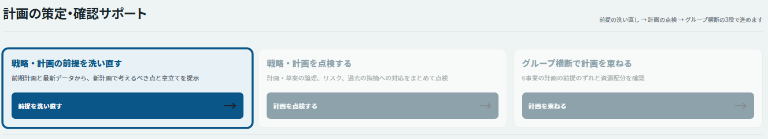
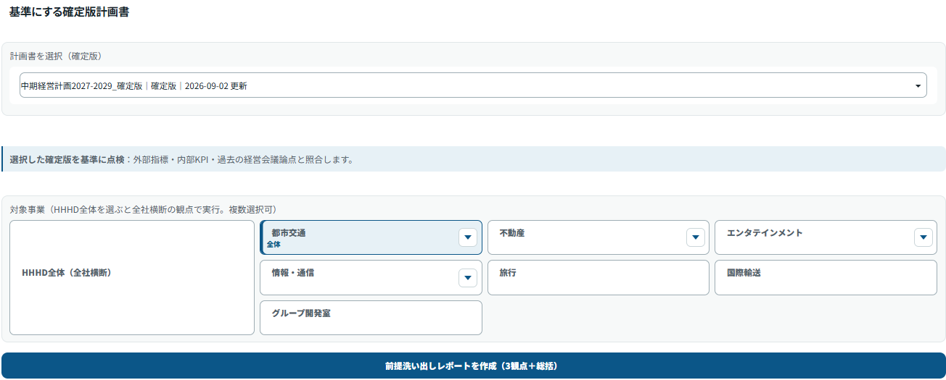
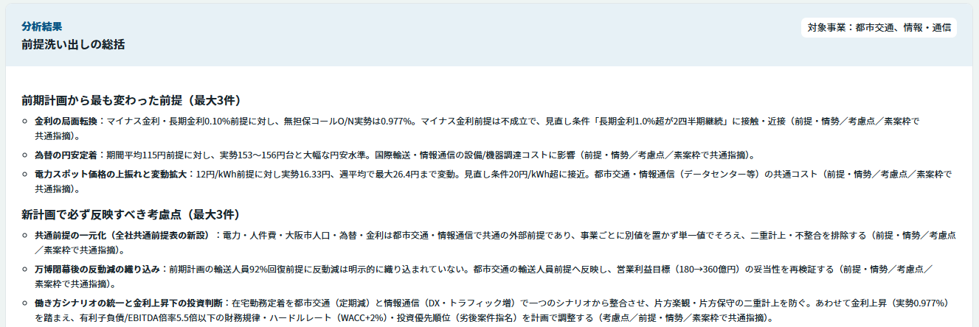
計画の策定・確認サポートの利用方法(1/3 戦略・計画の前提の洗い直し)
ホーム画面
詳細画面
操作手順
ホーム画面左下の「計画の策定・確認サポート」をクリック
4-A1
4-A1
遷移先の画面の「前提を洗い直す」を選択
4-A2
4-A2
詳細画面
対象事業と計画期間を選択
対象事業は1つ選択(既定は都市交通)
計画期間は単年度・中長期の両方が既定
4-A3
4-A3
参照する資料を確認
前回承認された計画書(必須)は最新版が自動セット
過去版への差替えや手元ファイルの投入も可能
個別事業では予算編成方針・着地見込みも自動セット
4-A4
4-A4
「前提の洗い直しレポートを作成」を押し、結果を確認
前回計画の前提を外部データ・着地見込みで
洗い直し、以下の8項目で整理(所要2〜4分)
4-A5
4-A5
★Tips(計画系共通)
・結果は自動保存され「保存した結果を見る」で呼び戻し可
・右下の「この結果についてAIに深掘りする」で壁打ちへ
・「印刷・PDF」でレポートを出力
出力項目 | 出力内容
①総括 | 置き直しが必要な前提の件数と、影響の大きい前提
②指標の選び方 | 計画書の行ごとに、数字を動かす外部要因を整理
③置き直すべき前提 | 前回の置き/現在の実態/推奨値/効く先/動く金額
④据置でよい前提 | 据置と判定した指標と理由
⑤追加で追う指標・事象 | 新たに追うべき指標と事象
⑥自社の前提の確認 | 運賃改定・投資額など自社で決める前提の確認事項
⑦留意点 | 予算編成方針との食い違い等、前提を置く際の留意点
⑧根拠 | 読んだ資料・使った外部データ・突合の方法

Slide 8
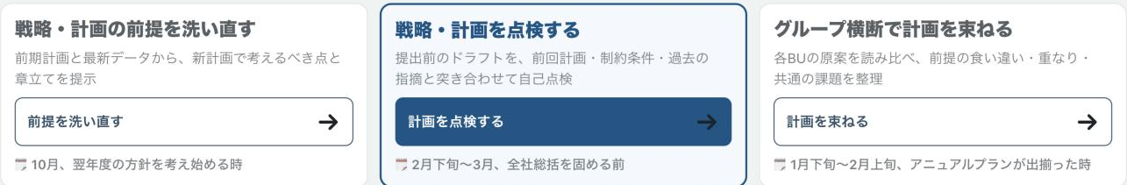
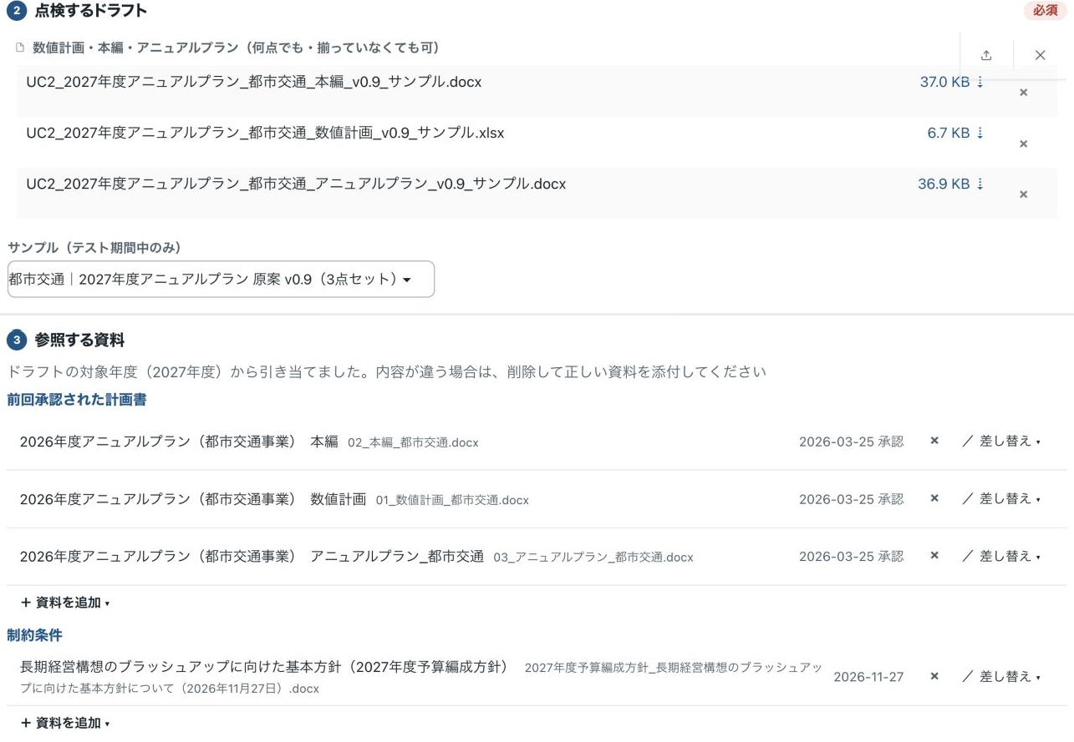
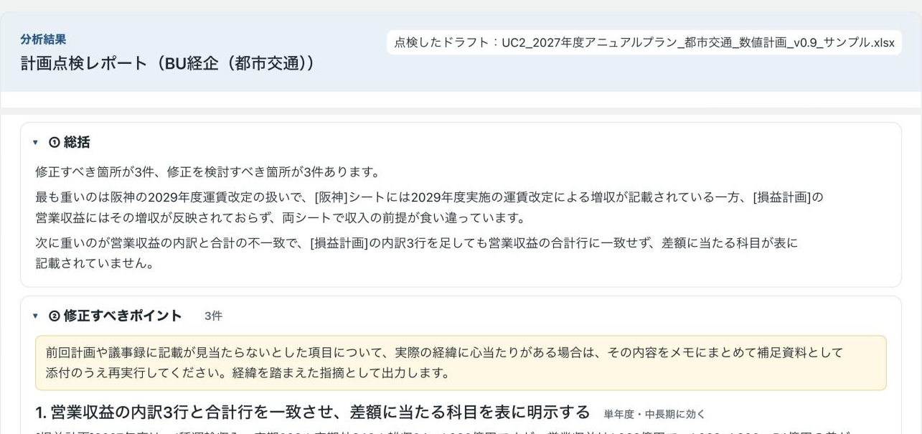
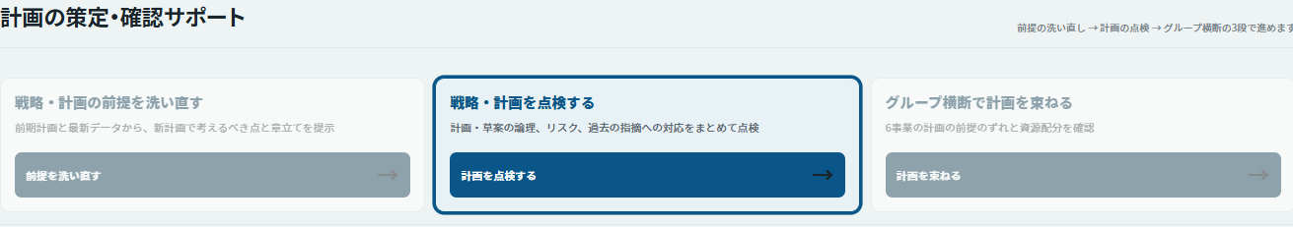
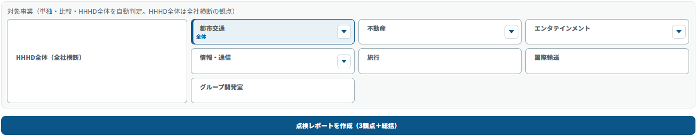
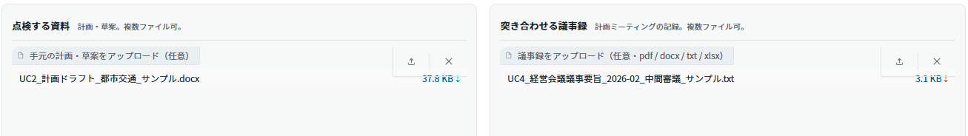
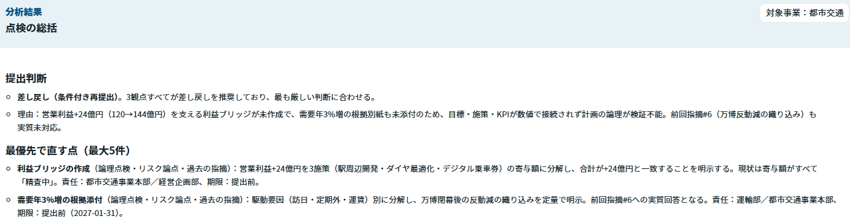
計画の策定・確認サポートの利用方法(２/3 戦略・計画を点検する)
ホーム画面
詳細画面
操作手順
home画面左下の「計画の策定・確認サポート」をクリック
4-B1
4-B1
遷移先の画面の「計画を点検する」を選択
4-B2
4-B2
詳細画面
対象を選び、点検するドラフトを投入(必須)
対象事業(1つ)と計画期間を選び、提出前のドラフト
(数値計画・本編・アニュアルプラン)を投入
複数ファイル可・種別はAIが自動判定
4-B3
4-B3
参照する資料を確認
ドラフトの対象年度から、前回承認された計画書と
制約条件(予算編成方針)が自動提示
内容が違う場合は×/差し替えで調整
4-B4
4-B4
「点検レポートを作成」を押し、結果を確認
ドラフトを前回計画・制約条件・過去の議事録と
突き合わせ、以下の6項目で整理(所要1〜3分)
4-B5
4-B5
出力項目 | 出力内容
①総括 | 点検結果の要約(3文以内)
②修正すべきポイント | 記載の矛盾や方針からの逸脱(修正の方向付)
③修正の検討が必要なポイント | 提出前に検討したい点
④経営陣から問われそうなポイント | 議事録にある同種の過去指摘と共に整理
⑤確認できなかったこと | 資料が無く確認できなかった点
⑥根拠 | 突合の方法と一致を確認できた主要数値
★Tips
・「②修正すべきポイント」が0件になれば点検完了
・論点の選択やプロンプト入力は不要(資料の種別・比較の要否はAIが自動判別)

Slide 9
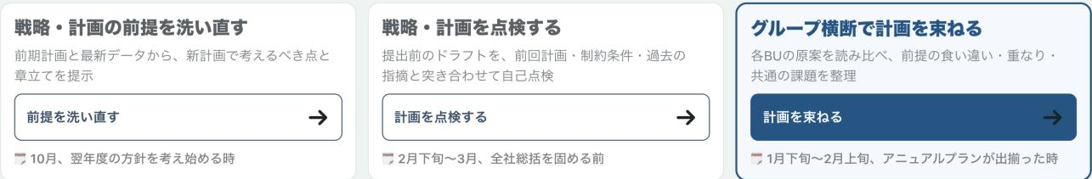
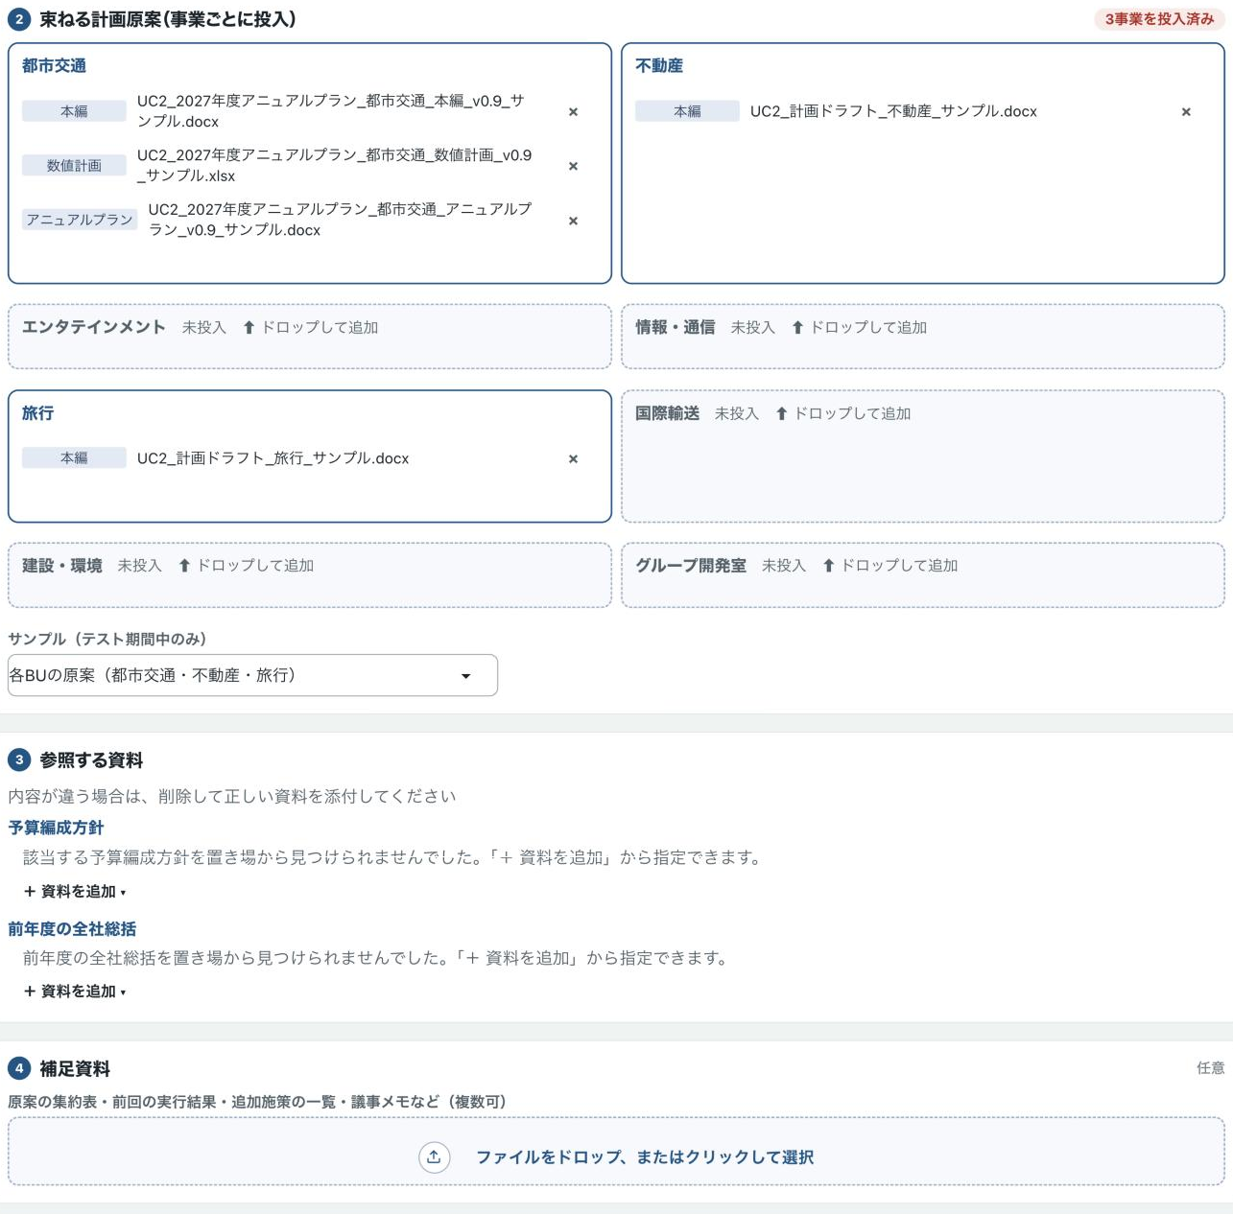
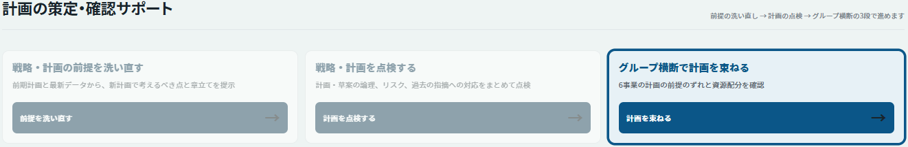
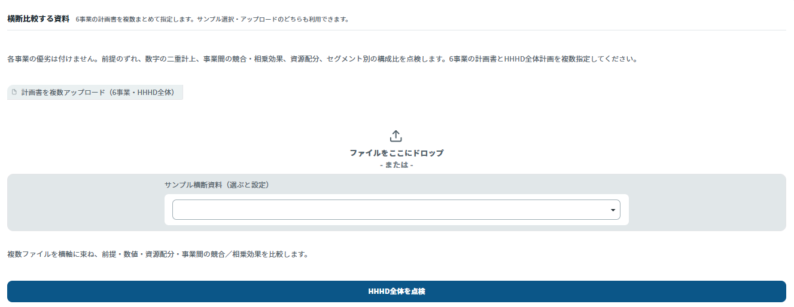
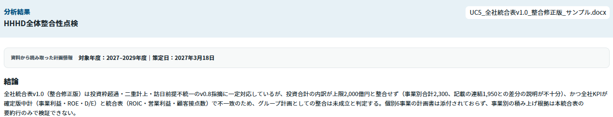

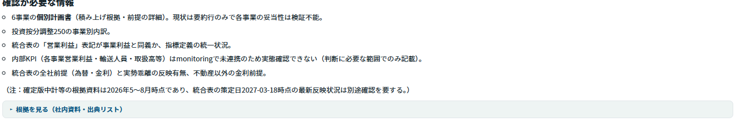
計画の策定・確認サポートの利用方法(3/3 グループ横断で計画を束ねる)
ホーム画面
詳細画面
操作手順
ホーム画面左下の「計画の策定・確認サポート」をクリック
4-C1
4-C1
遷移先の画面の「計画を束ねる」を選択
※HD経企・HD役員の権限がある方のみ利用可
4-C2
4-C2
詳細画面
事業ごとの箱に各BUの計画原案を投入
8事業の箱に原案をドロップ(箱ごとに複数可)
2事業以上の投入で実行可能
4-C3
4-C3
★ 補足事項
・原案が2事業分に満たない場合は実行不可
・数値の合計や連結計画の作成、事業の優劣付けは行わない仕様
参照資料を確認し「グループ横断レポートを作成」
予算編成方針と前年度の全社総括が自動提示
各BUの原案を読み比べ、前提の食い違い・
重なり・共通課題を2タブで整理(3事業で約80秒)
4-C4
出力項目(2タブ)
【束ねた結果】①総括 ②事業間で食い違いがある箇所
③重なっている取り組みと共通の課題
④HDが横断で引き取るべきテーマの候補
⑤コア戦で各事業に投げる質問の候補
⑥今回確認できなかったこと
【数値の参考と根拠】参考1 予算編成方針への応え方
参考2 事業構成の変化(構成比はアプリが計算)／根拠
4-C4

Slide 10
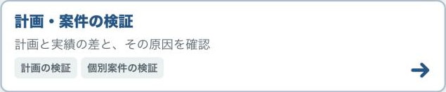
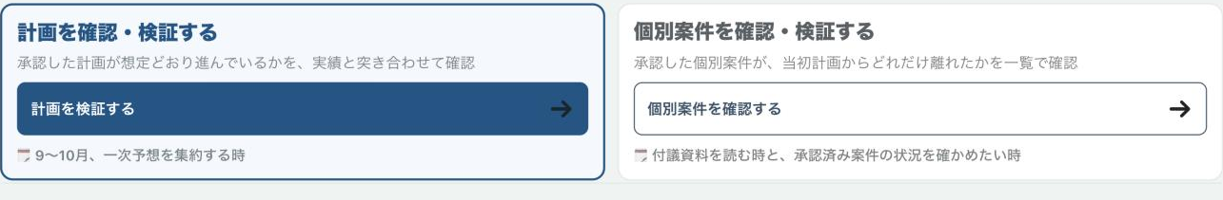
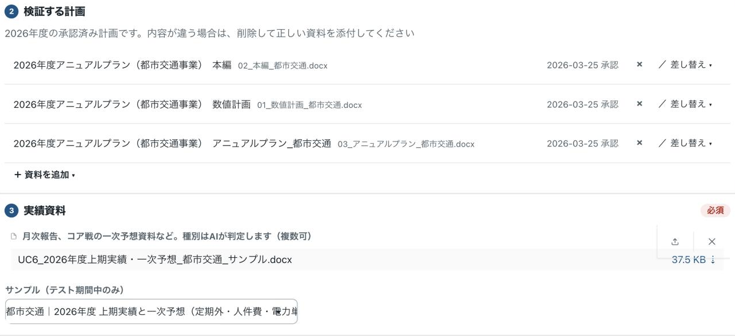
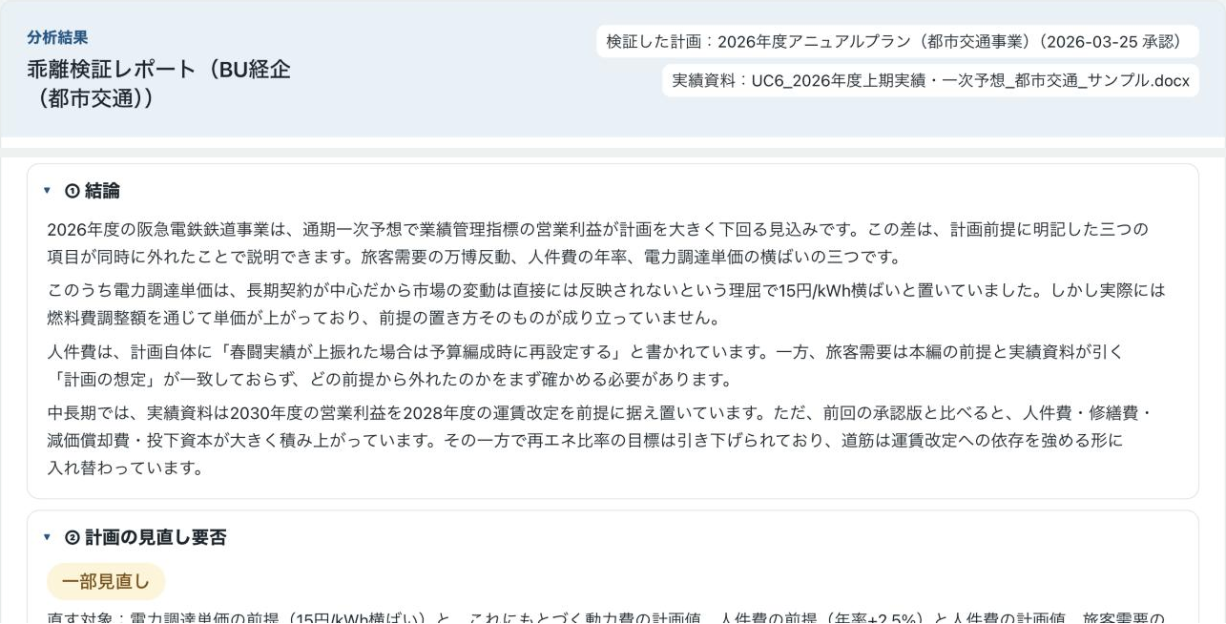
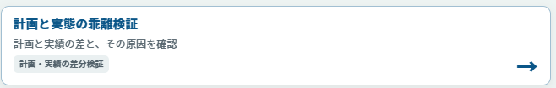
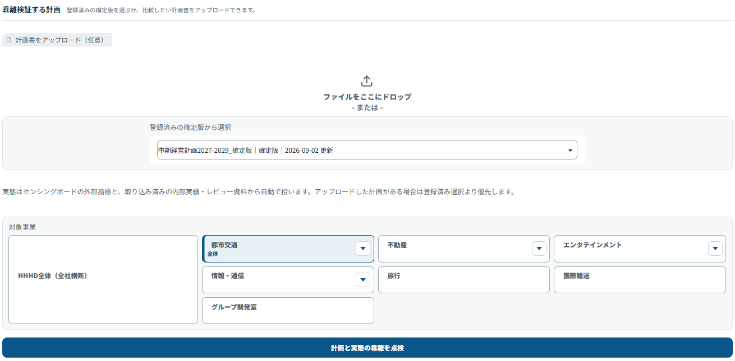
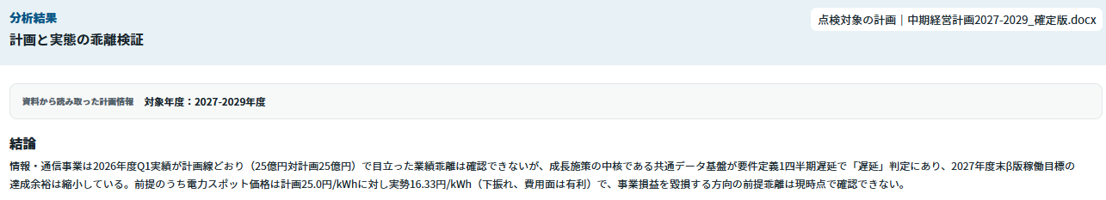

計画・案件の検証の利用方法(1/2 計画を確認・検証する)
ホーム画面
詳細画面
操作手順
5-1
ホーム画面右下の「計画・案件の検証」をクリック
5-1
5-2
遷移先の画面の「計画を検証する」を選択
5-2
詳細画面
対象事業と計画期間を選択
対象事業を選ぶと直近の承認済み計画が
「検証する計画」に自動提示(×/差し替え可)
5-3
5-3
実績資料を投入(必須)
月次報告・一次予想資料(HDは四半期決算等)を
投入。種別はAIが自動判定。補足資料は任意
5-4
5-4
「乖離検証レポートを作成」を押し、結果を確認
計画と実績を突き合わせ、ずれの理由を計画の
前提と結びつけて以下の観点で整理
①結論 ②計画の見直し要否(不要／一部／全体)
③単年度のずれ ④外部環境の変化
⑤中長期：目標への進み具合
⑥中長期：計画の見直しによる変化
⑦確認が必要な情報 ＋根拠・出典
5-5
5-5
★Tips
・「HHHD全体」はHD経企・HD役員のみ選択可
・実績資料が無い場合は実行不可(前提の確認は「前提を洗い直す」へ)

Slide 11



計画・案件の検証の利用方法(2/2 個別案件を確認・検証する)
ホーム画面
詳細画面
操作手順
5-6
ホーム画面右下の「計画・案件の検証」をクリック
5-6
5-7
遷移先の画面の「個別案件を確認する」を選択
5-7
詳細画面
案件一覧を確認
付議資料からAIが作成した案件台帳を一覧表示
事業の札・案件名検索で絞り込み、確認の目安順・
金額順・承認日順・最終付議日順で並べ替え可
確認の目安：「計画を作り直し中」＝見直し報告後に
新計画が未提出／「まもなく予定日」＝完成・開業・
着工の予定時期が90日以内または経過
5-8
5-8
案件を選び「選択した案件のカルテを出力」
一覧の下に案件カルテを表示
付議資料(クリックで開く)／①案件の概要
②いまの状態／③承認時と直近の比較
④これまでの変化／⑤資料から読み取れないこと
5-9
5-9
★ 補足事項
・付議資料の反映は「付議資料から台帳を更新」(資料の配置は管理者へ)
・閲覧は所属事業の案件のみ
・カルテは保存されないため必要に応じて印刷

Slide 12
サポート窓口
本アプリ利用時の操作方法に関しての質問は、以下のサポート窓口までご連絡ください
Quick-Win(AI経営ナビ ・ 総会QA)アプリに関して
  阪急阪神ホールディングス株式会社
  BX推進室 BX推進部
E-mail ：XXXX
Tel ：XXXX
担当 ：XXX

